Slide 1
ENERGETSKA EFIKASNOST
RADIO:BOJOVIĆ LUKA IX-3

Slide 2
Energetska efikasnost se može susreti u dva moguća načina. Jedan se odnosi na uređaje, a drugo na mjere i ponašanje.
Mjere se obično primjenjuju u cilju smanjenja potrošnja energije.

Slide 3
Mjere energetske efikasnosti
Zamjena neobnovljivih energenata obnovljivim.
Zamjena energetskih neupotrebljivih potrošača upotrebljivih.
Izolacija prostora koja se grije ili hladi.
Zamjena dotrajale stolarije u prostoru koja se hladi ili grije.
Ugradnja mjernih uredjaja za potrošnju energije.
Kontrola toplote i svjetlosti u prostoriji.

Slide 4
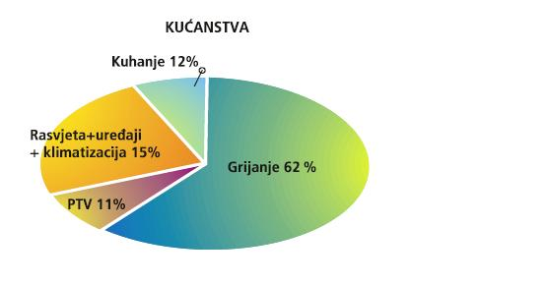
SVJETSKI DAN ENERGETSKE EFIKASNOSTI (05.03)
Svjetski dan energetske efikasnosti obilježava se svake godine 5. marta u čast prvog sastanka svetskih eksperata na ovaj dan,1998 godine u Austriji, kako bi razgovarali o energetskoj krizi i njenim mogućim rješenjima.

Slide 5
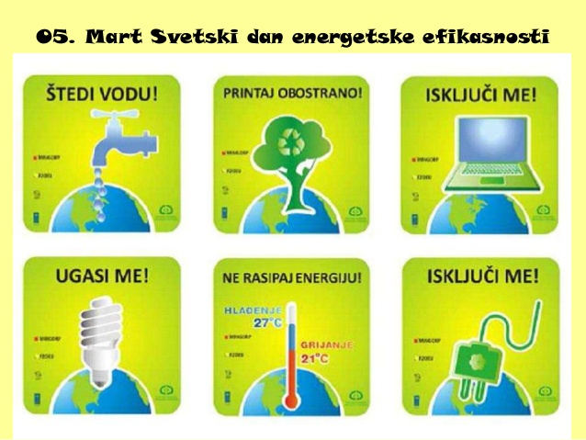

Slide 6
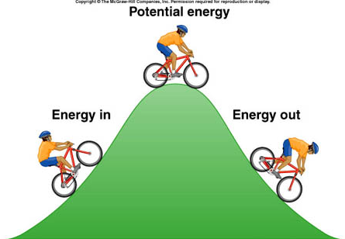
Za rad uređaja potrebna je električna energija. Zato kažemo da je ovaj način veoma koristan.
Energetska efikasnost ovih uređaja je različita. Savremeni uređaji rade sa manjim troškom energije, njihova energetska efikasnost označava se slovima ili
zvijezdom.

Slide 7
Znamo šta je energija,ali još nismo naučili da je racionalno koristimo
Zakon odrzanja energije ima univerzalno značenje i njegova definicija glasi:
Energija ne moze da se uništi, ni da se stvori ni iz čega; ona može samo da prelazi sa jednog na drugo tijelo ili da se transformiše iz jednog u druge oblike.
Zakon odrzanja energije je fundamentalni zakon prirode

Slide 8
Uložena energija jednaka je zbiru korisne i izgubljene energije tj.
Eu=Ek+Ei
Koeficijent korisnog dejstva određen je odnosom korisne i uložene energije,tj. korisne i uložene snage:
Gdje je P označena snaga.
Eu=Ek+Ei
ɳ=Ek/Eu=Pk/Pu

Slide 9
PREPORUKE:
Prilikom gradnje ili renoviranja kuće postaviti izolaciju na spoljasnjim zidovima i na krovnoj površini.
Postavite termoizolacione trake na prozore i vrata, a prostor između stolarije i zida popunite pur-pjenom.
Redovno održavajte grijne izolacije (kotao,dimnjak,radijator).
Ako imate sopstveni kotao stavite pumpu kojom možete da regulišete protok grijne supstance i termostatske ventile na radijatorima, tako da se može regulisati potrošnja energije.

